Slide 1


UBND PHƯỜNG HƯNG ĐẠO
TRƯỜNG TIỂU HỌC HƯNG ĐẠO
Tiếng Việt 4
Bài 21: Đọc: Tờ báo tường của tôi
Giáo viên: Tạ Thị Phương Lan

Slide 2





Slide 3
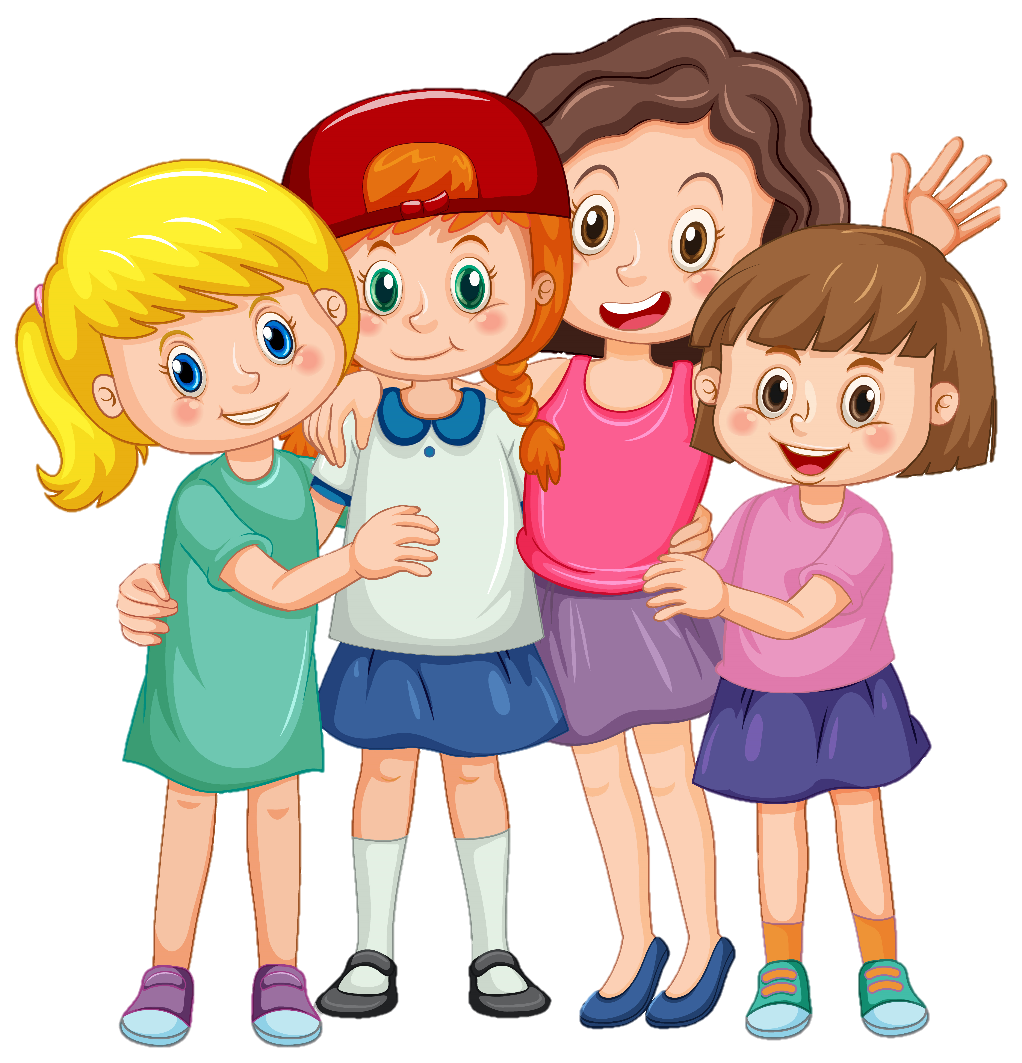
Nói về một tấm gương trẻ em làm việc tốt mà em biết.

Slide 4
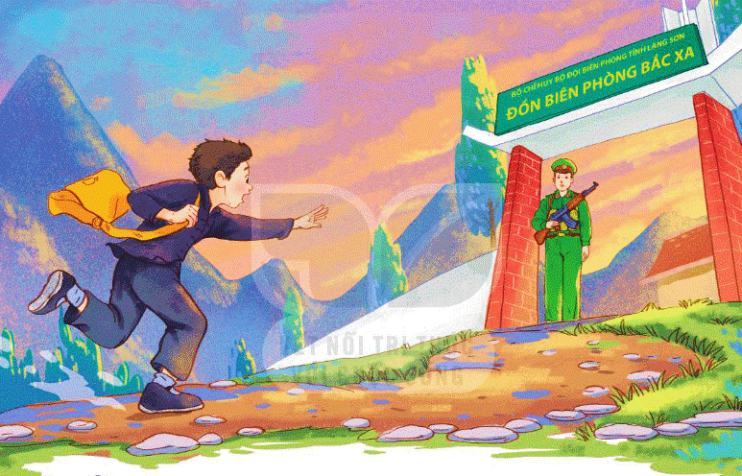
Quan sát và mô tả những gì em nhìn thấy trên bức tranh?
Tranh vẽ cảnh núi rừng lúc chiều tối. Có một chú bộ đội biên phòng đang cầm súng đứng gác trước cổng doanh trại và một cậu bé đang chạy hối hả về phía đồn biên phòng .

Slide 5

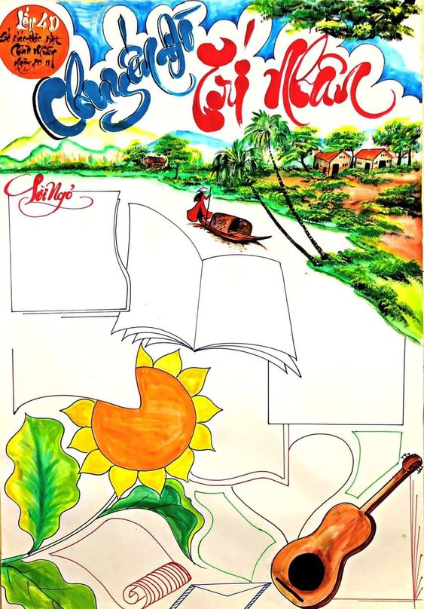


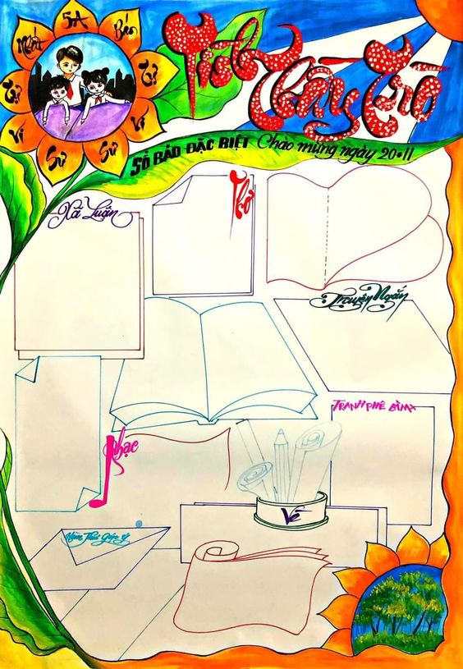


Notes:
Thiết kế: Hương Thảo – Zalo 0972115126. Các nick khác đều là giả mạo

Slide 6

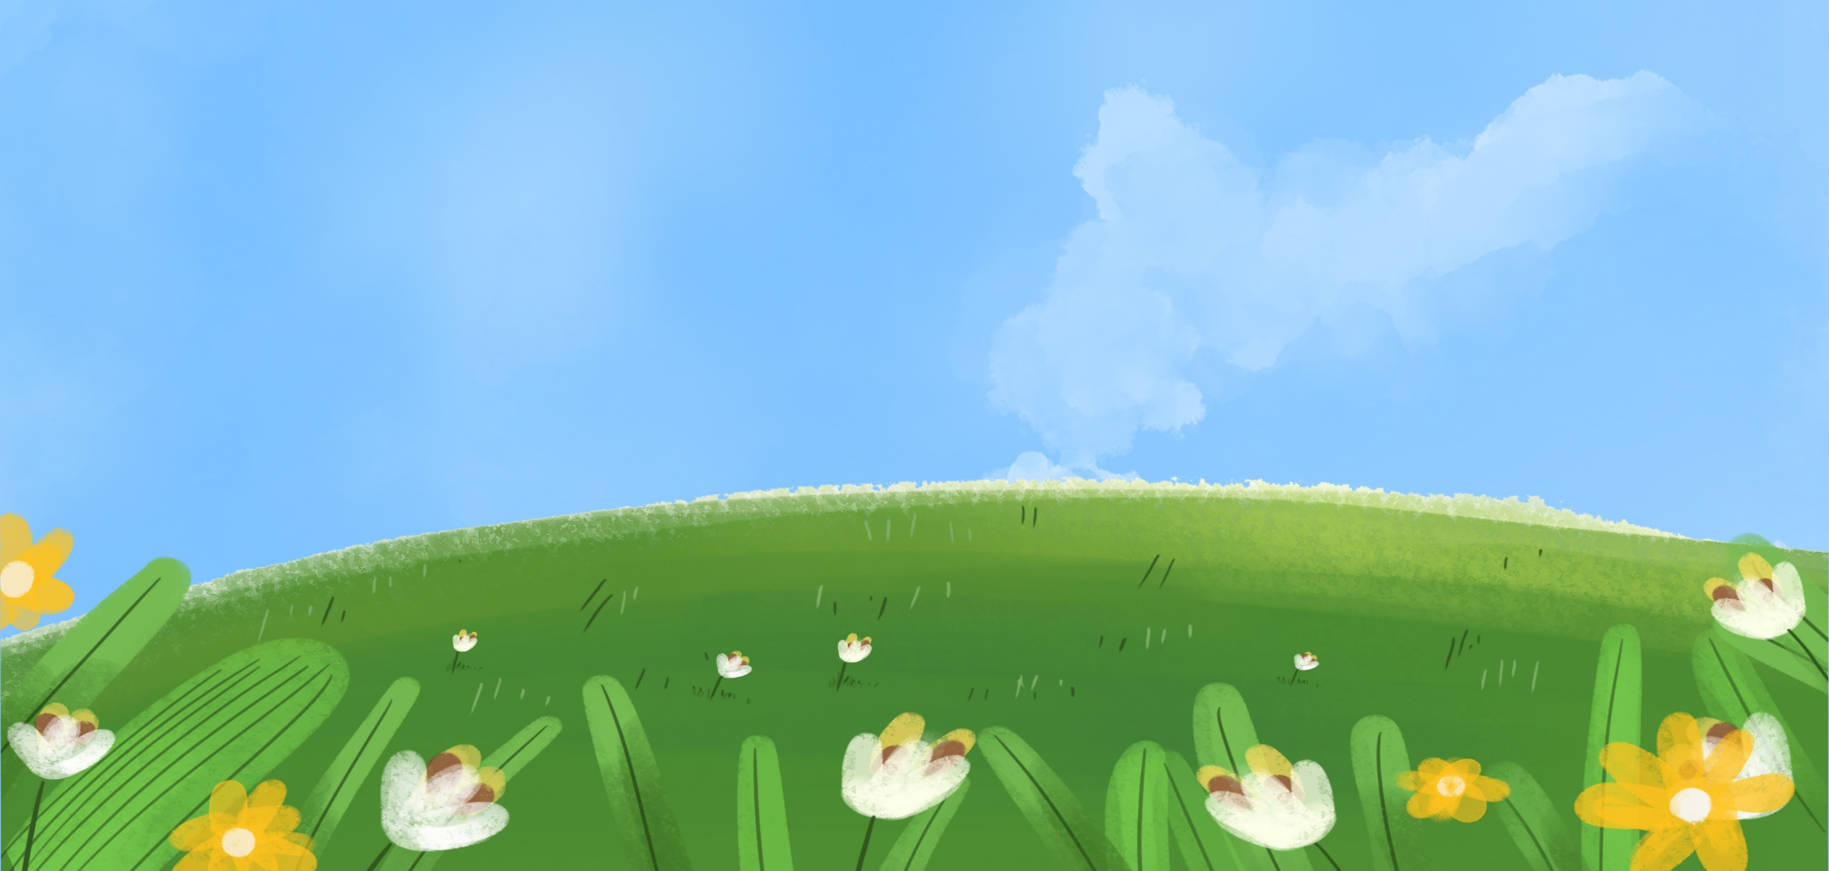
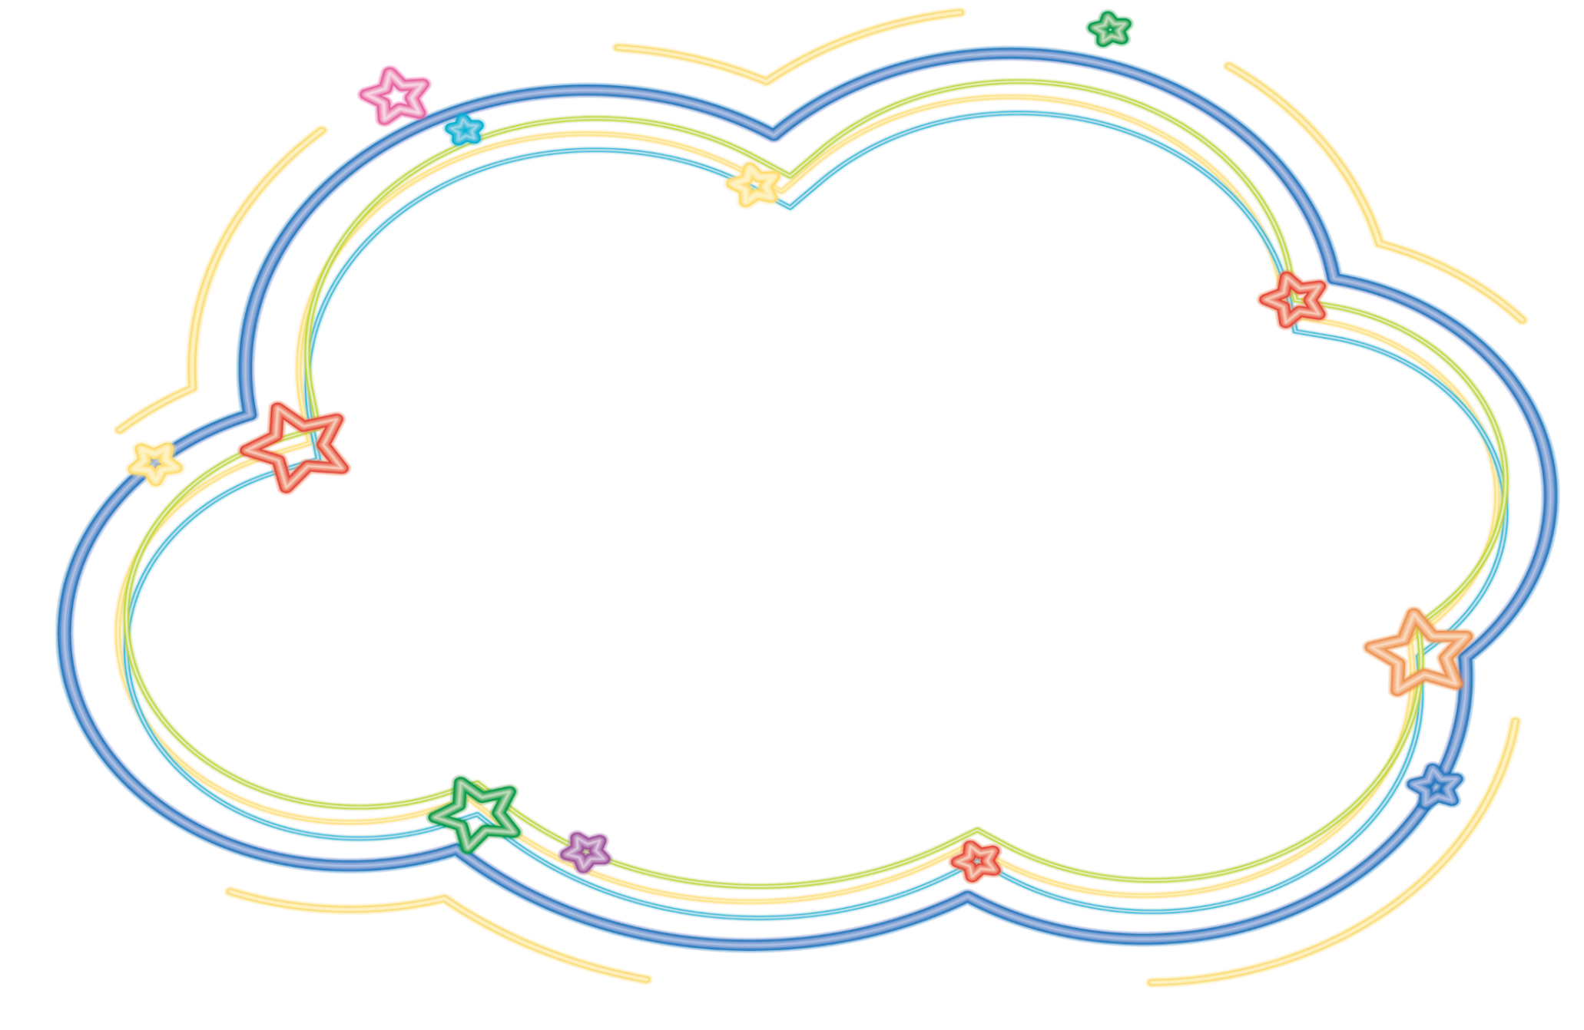

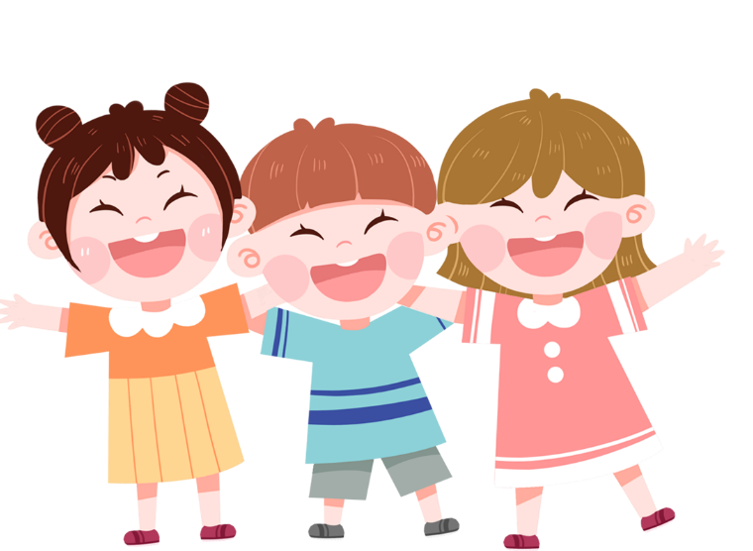

Slide 7


Đoạn 1 : Từ đầu .... những bao hàng.
Đoạn 2: Người bị nạn ... đồn biên phòng cũng dần hiện ra.
Đoạn 3: Một chú bộ đội .... được cứu kịp thời.
Đoạn 4: Còn lại.

Slide 8
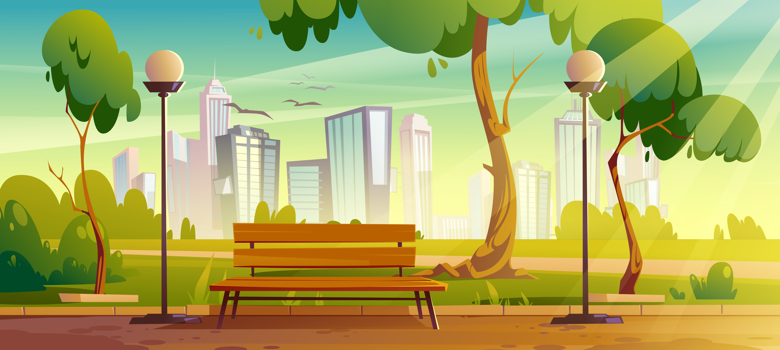


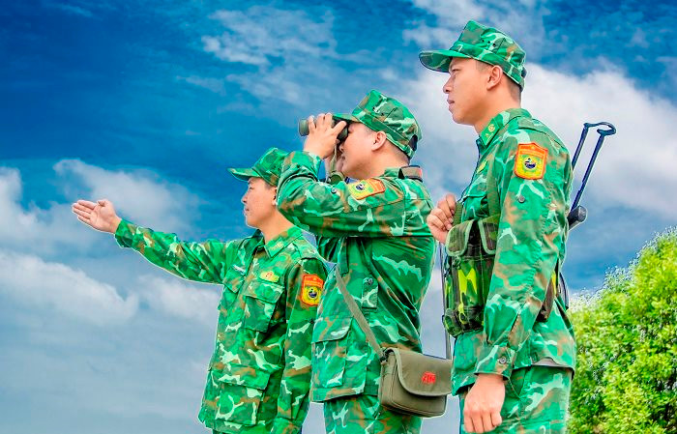
GIẢI NGHĨA TỪ
Biên phòng
Phòng thủ và bảo vệ vùng biên giới.

Slide 9
GIẢI NGHĨA TỪ
Đá răng mèo
Đá nhỏ, nhọn, lởm chởm giống như răng mèo
Tuần tra địa bàn
Đi để xem xét trong một khu vực nhằm giữ gìn trật tự.

Slide 10


Slide 11


Trên con đường đến nhà bạn, cậu bé đã nhìn thấy sự việc gì? Cậu bé có cảm xúc thế nào khi nhìn thấy cảnh tượng đó?
Trên con đường đến nhà bạn, cậu bé đã nhìn thấy một người bị tai nạn đang nằm bên gốc cây.

Slide 12

Để cứu người bị nạn, cậu bé đã làm gì? Tìm những chi tiết miêu tả khó khăn mà cậu bé đã vượt qua?
Để cứu người bị nạn, cậu bé quyết định chạy đến đồn biên phòng để báo tin.

Slide 13

Tiếng mấy con chim kêu “túc... túc...” không ngớt
Gió thổi vù vù
Khu rừng âm u
Bàn chân đau nhói
Những chi tiết miêu tả khó khăn mà cậu bé đã vượt qua:

Slide 14

Nêu cảm nghĩ của em về việc làm của cậu bé trong câu chuyện?
Chạy một mình trên con đường vắng vẻ lúc chiều muộn để cứu người
Dũng cảm
Việc làm của cậu bé
Thương người
Quyết định sáng suốt: tìm đến đồn biên phòng và chạy theo con đường ngắn nhất
Thông minh

Slide 15

Vì sao cậu bé lại dùng từ yêu thương đặt tên cho tờ báo tường? Chọn câu trả lời dưới đây hoặc nêu ý kiến của em.
A. Vì cậu bé đã hiểu được ý nghĩa của tình yêu thương trong cuộc sống.
B. Vì cậu bé đã làm được một việc thể hiện tình yêu thương với người gặp hoạn nạn.
C. Vì cậu bé muốn lan toả tình yêu thương đến các bạn của mình.

Slide 16

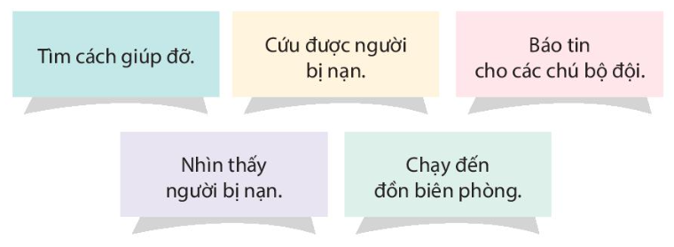
Sắp xếp các ý dưới đây cho đúng với trình tự các sự việc trong câu chuyện.

Slide 17
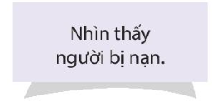
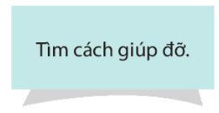
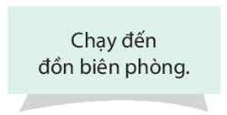
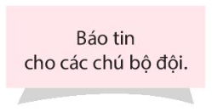
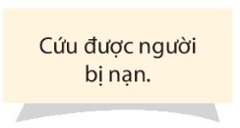

Slide 18
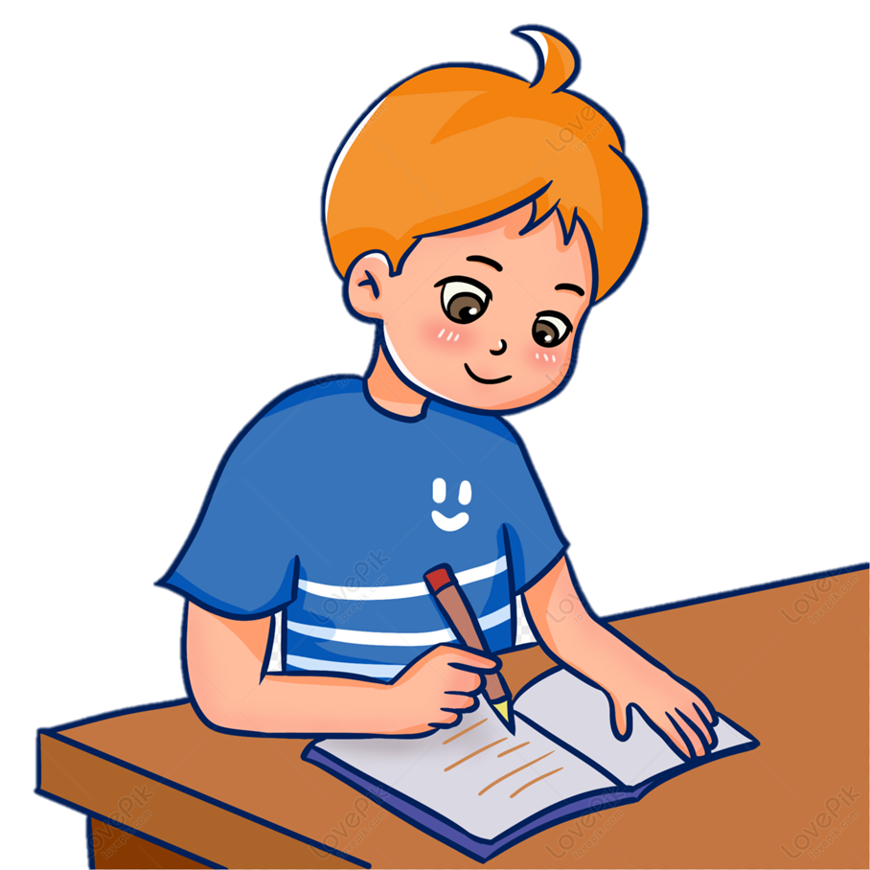
Qua câu chuyện em học được bài học gì từ cậu bé?
Lòng dũng cảm, lòng nhân hậu, biết quan tâm,giúp đỡ mọi người...

Slide 19

Câu chuyện thể hiện sự dũng cảm, tấm lòng nhân hậu của cậu bé.
Notes:
Thiết kế: Hương Thảo – Zalo 0972115126

Slide 20


Slide 21

Đọc diễn cảm thể hiện được giọng của các nhân vật trong câu chuyện:
Giọng người bị nạn: thều thào, yếu ớt
Giọng chú bộ đội: trầm và ấm áp

